Slide 1
ÖZEL FLORYA ANADOLU-FEN LİSESİ PSİKOLOJİK DANIŞMANLIK VE REHBERLİK HİZMETLERİ

Slide 2
Okul Rehberlik ve Psikolojik Danışma Hizmetleri nedir?
Psikolojik danışma; kişisel, sosyal, eğitsel ve mesleki konularda kişilerin, amaçlarını belirleme, karar verme, var olan problemlerini çözme vb. konularda tarafsız, kişilik haklarına saygılı, güven ve gizliliğe önem veren uzmanlardan yardım aldığı bir
gelişim sürecidir.

Slide 3
REHBERLİK NEDİR?
Rehberlik; bireyin kendini, çevresindeki olanakları tanıması, gizil güçlerini geliştirmesi, sorunlarını çözebilmesi ve “kendini gerçekleştirmesi” için uzmanlarca yapılan; süresi, çözüm yolları ve sonuçları bireye göre farklılaşan profesyonel yardım sürecidir.

Slide 4
Rehberlik Servisi Nedir/Ne Değildir?
YANLIŞ
Psikolojik danışmanlık sadece yoğun duygusal problemi olan zayıf karakterli kişiler ya da davranış bozukluğu gösteren, başarısız, öğrencilere yönelik bir yardım sürecidir.
DOĞRU
Psikolojik danışmaya başvuran kişiler zayıf değil, gerçekte yaşamlarından ve kendilerinden sorumlu olduğunun farkında olan ve mevcut problemlerini, yaşadıkları zorlukları çözmek için ilk adımı atmış kişilerdir. Psikolojik danışma ve rehberlik yardımının amacı, bireyin sahip olduğu gücü kullanmasını ve daha da geliştirilmesini sağlamaktır.

Slide 5
YANLIŞ
DOĞRU
Psikolojik danışmanlık, problemleri anında çözüveren bir süreç olmadığı gibi, psikolojik danışman da elinde sihirli değnek olan kişi değildir.
Değişim çok kolaydır.

Slide 6
YANLIŞ
DOĞRU
Rehber öğretmen öğrenciyi çözümler, ona yaşamında problemlerini çözmek için ne yapması gerektiğini anlatır, öğütler verir.
Rehber öğretmen, problemlerin nasıl çözüleceği konusunda öğüt veren kişi değil; danışma süreci içinde birlikte belirlenen hedeflere ulaşmak, bireyin çeşitli konularda sağlıklı karar vermesi veya problemlerini çözmesi sürecinde farkındalık kazanmasına yardımcı olan kişidir.

Slide 7
YANLIŞ
DOĞRU
Rehberlik Servisine başvuranların rehber öğretmenleriyle paylaştıkları, bireysel dosyalarına işlenmektedir ve herkese açıktır.
Psikolojik danışmanlık hizmetlerinin en önemli ilkelerinden birisi gizliliktir.
Psikolojik Danışmanlık ve Rehberlik Servisinden destek alanlar hakkında veya bu kişilerin danışmanlarına verdikleri bilgilerle ilgili olarak onların bilgisi ve izni olmadan hiç kimseye veya kuruma bilgi verilmez.

Slide 8
OKUL PSİKOLOJİK DANIŞMANLIĞININ FAALİYET ALANLARI
Oryantasyon Çalışmaları
Okula yeni başlayan öğrencilere okulu, okulun imkanlarını, öğretmenlerini ve akranlarını tanıtma çalışmalarıdır. Okula uyum sürecinde çok önemli bir işleve hizmet etmektedir. Yaptığımız bu sunum da bir oryantasyon çalışmasıdır.

Slide 9
Bireyi Tanıma Çalışmaları
Öğrenciyi, kişiliğini, ailesini, sosyal ilişkilerini ders çalışma alışkanlıklarını ve birçok özlük bilgisini kişisel öğrenci dosyalarında bulundurarak öğrenci ile ilgili bilgilere anında ulaşmayı sağlayan bir rehberlik hizmetidir.

Slide 10
Psikolojik Danışmanlık ve Rehberlik Hizmeti
Öğrencilerin kişisel, eğitsel ve mesleki tüm problemleri üzerinde daha çok bilinçlenerek kendilerine uygun çözüm yolları bulabilmelerine yardım edilmesi sürecini kapsar.
Özgüven aşılama, motivasyon, sınav kaygısıyla çalışma gibi konular bu hizmeti kapsar.

Slide 11
Bilgi Toplama ve Yayma Hizmetleri
Okul içi programlar, sosyal-kültürel geziler, üniversite gezileri, iş ve meslek grubu tanıtımları gibi konuları kapsayan bir hizmettir.

Slide 12
FLORYA KOLEJİ ÖĞRENCİLERİ
Girişkendir
Etki yaratır
Etkileşim odaklıdır

Slide 13
İzleme Hizmetleri
Yerleştirme Hizmetleri
Öğrencilerin ilgi ve ihtiyaçları doğrultusunda istediği alanlara ve mesleklere yönlendirilmesidir.
Okulu bitirip mezun olan öğrencilerin üniversiteye yerleşmesinden sonra onların takibini içeren hizmettir.

Slide 14
Müşavirlik Hizmetleri
Öğrenci, öğretmen ve okul personellerinin ortak rehberlik anlayışına sahip olmasını öncüleyen hizmettir.

Slide 15
Araştırma ve Değerlendirme Hizmetleri
PDR Hizmetlerinin etkililiği açısından öğrencilerin eğitim öğretim konusunda her türlü ihtiyacının belirlenmesi ve karşılanmasını sağlar.

Slide 16
Çevre ve Veli ile İlişkiler
Velilerin eğitim öğretim ve rehberlik hizmetlerine katılımlarının, yardımlarının sağlanması; çevrede rehberlik ve psikolojik danışma hizmeti veren kurum, kuruluş ve rehberlik ve psikolojik danışma servisleri ile gerekli işbirliğinin yapılması.

Slide 19
ALAN SEÇİMİ
EŞİT AĞIRLIK
SAYISAL
SÖZEL
DİL
10.Sınıfın II. Döneminde Psikolojik Danışmanlık biriminin desteğiyle alan seçimi gerçekleştirilir.

Slide 20
YÜKSEKÖĞRETİM KURUMLARI SINAVI
TEMEL YETERLİLİK TESTİ (TYT)
165 DK
9 VE 10.SINIF MÜFREDATI
TÜRKÇE (40)
MATEMATİK (40)
ALAN YETERLİLİK TESTİ (AYT)
180 DK
11 VE 12.SINIF MÜFREDATI
TÜRK DİLİ VE EDEBİYATI
SOSYAL BİLİMLER 1 (40)
MATEMATİK (40)
SOSYAL BİLİMLER (40)
FEN BİLİMLERİ (40)
1.
2.
SOSYAL BİLİMLER (20)
FEN BİLİMLERİ (20)

Slide 21
YABANCI DİL TESTİ (YDT)
120 DK
İNGİLİZCE (80)
ARAPÇA (80)
RUSÇA (80)
FRANSIZCA (80)
ALMANCA (80)

Slide 22
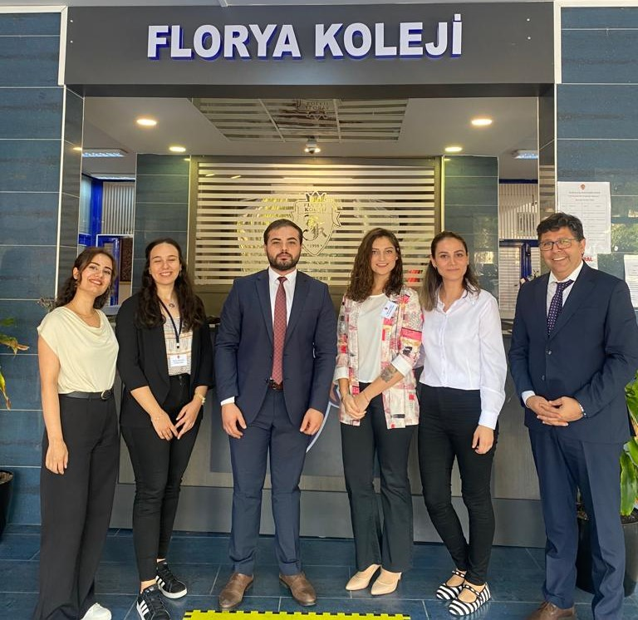
ÖZEL FLORYA KOLEJİ LİSE REHBERLİK SERVİSİ Fen Lisesi Rehber Öğretmeni Fehamet GÜMÜŞ 9. ve 10. Sınıflar Rehber Öğretmeni Yağmur GÖNEY 11. ve 12. Sınıflar Rehber Öğretmeni Özge ŞEN

